Slide 1
Geschlechtliche Vielfalt Von der Psychiatrisierung zur Selbstbestimmung
Myshelle Baeriswyl
Dr. phil. Psychologin & Sexualpädagogin
Beraterin für trans Personen, Checkpoint Bern
Myshelle Baeriswyl, dr. phil., Glatttalstr. 104 o, 8052 Zürich, myshelle.baeriswyl@gmx.ch

Slide 2
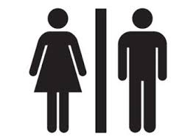
Das Zweigeschlechterdispositiv
1. Es gibt nur zwei Geschlechter.
2. Jede_r hat nur ein Geschlecht.
3. Das Geschlecht ist unveränderbar.
4. Körpergeschlecht und Geschlechtsidentität stimmen überein.
5. Geschlechtswechsel ist nur als temporäres Ritual akzeptabel.
6. Genitalien sind die essenziellen Indizien des Geschlechts.
7. Jede Person muss einem Geschlecht zuzuordnen sein.
8. Die Dichotomie männlich/weiblich ist natürlich.
(Schweizer, 2012)
Myshelle Baeriswyl, dr. phil., Glatttalstr. 104 o, 8052 Zürich, myshelle.baeriswyl@gmx.ch

Slide 3
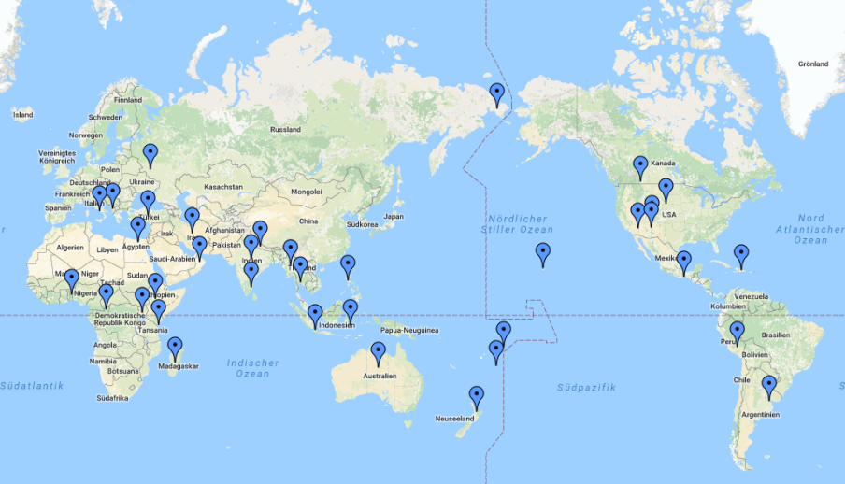
Einwand 1: Zweigeschlechtlichkeit als kulturelles Konstrukt (Independent Lens, 2015)
In vielen Gesellschaften unterscheiden sich Geschlechter-konstruktionen von "Mann“ & "Frau" von unseren Mustern.
Ob zwei oder mehr Geschlechter anerkannt werden, inwie-weit Körper und soziale Rollen als konstitutiv für Geschlecht gelten, ist abhängig vom kulturellen Kontext und unterliegt kulturellem Wandel.
Frage: Warum ist in den abendländischen Gesellschaften das Primat der Zweigeschlechtlichkeit so verbreitet?
Die Problematik der Zweigeschlechtlichkeit zeigen auch die Debatten um intersex & trans Athlet_innen im Sport.
Myshelle Baeriswyl, dr. phil., Glatttalstr. 104 o, 8052 Zürich, myshelle.baeriswyl@gmx.ch

Slide 4
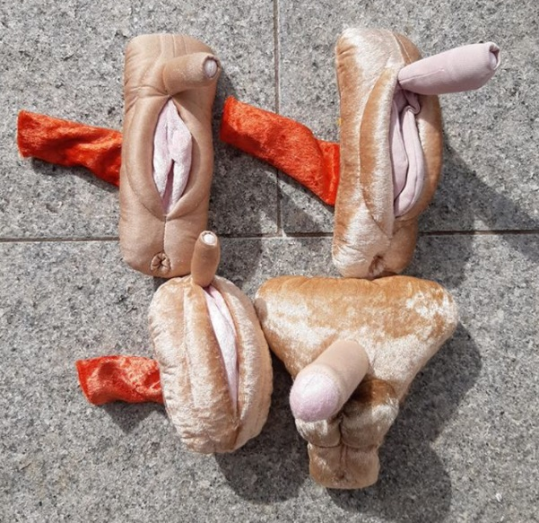
Einwand 2: Intersex (Intergeschlechtlich)
Sammelbegriff für Menschen mit unter- schiedlichen angeborenen Variationen der Geschlechtsmerkmale.
Inter Menschen haben Geschlechtsmerkmale, die nicht in die typische Definition von weiblich oder männlich passen.
Dies kann sich bei Chromosomen, Hormonen, inneren/äusseren Geschlechtsorganen sowie sekundären Geschlechtsmerkmalen bemerkbar machen.
Bei manchen wird eine solche Variation bei Geburt oder in der Kindheit bemerkt, bei anderen erst in der Pubertät, später oder gar nie.
Im medizinischen Kontext ist pathologisierend oft von "disorders of sex development" (DSD) die Rede.
(oii germany)
Myshelle Baeriswyl, dr. phil., Glatttalstr. 104 o, 8052 Zürich, myshelle.baeriswyl@gmx.ch

Slide 5
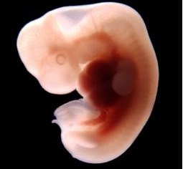
Geschlechtliche Vielfalt 1: Embryonale Geschlechtsentwicklung
Die Geschlechter entwickeln sich aus einer gemeinsamen ungeschlechtlichen Urform
Indifferentes Stadium: bis zur 6. Schwangerschaftswoche entwickeln sich die Keimdrüsen gleich.
Differenziertes Stadium: ab der 7./8. Woche beginnt eine geschlechtsspezifische Entwicklung
Während allen Entwicklungsphasen treten Variationen auf.
Fortschritte in der medizin. Diagnostik: immer mehr Men-schen erweisen sich als geschlechtlich nicht eindeutig.
Geschlechtsentwicklung ist ein offener Entwicklungspro-zess mit Reaktionen auf Umgebungseinflüsse (Voss, 2010)
Myshelle Baeriswyl, dr. phil., Glatttalstr. 104 o, 8052 Zürich, myshelle.baeriswyl@gmx.ch

Slide 6
Geschlechtliche Vielfalt 2: Acht Ebenen von Geschlecht
genetisch/chromosomal: XX, XY, XXY....
gonadal: Hoden, Eierstöcke...
hormonell: Östrogen, Testosteron, Progesteron...
gonaductal: Differenzierung innerer Geschlechtsorgane (Vagina, Prostata...)
genital: unterschiedliche äussere genitale Ausstattung
psychisch: „Hirngeschlecht“/Geschlechtsidentität
sozial: Rollen, Verhalten, Rechte...
kulturell: Zweigeschlechtlichkeit, 3. Geschlecht, Mehr-geschlechtlichkeit...
Myshelle Baeriswyl, dr. phil., Glatttalstr. 104 o, 8052 Zürich, myshelle.baeriswyl@gmx.ch

Slide 7
Geschlechtliche Vielfalt 3: Genderbread Person
Myshelle Baeriswyl, dr. phil., Glatttalstr. 104 o, 8052 Zürich, myshelle.baeriswyl@gmx.ch

Slide 8
„Nature loves diversity, society hates it“ (Milton Diamond)
„Keine zwei Menschen haben den gleichen Fingerabdruck. Nicht einmal eineiige Zwillinge. Aber bei der Geschlechtsentwicklung, einem unendlich komplexeren Prozess mit viel mehr Variationen, pressen wir diese Vielfalt in zwei Boxen: weiblich oder männlich. Aber jeder Mensch hat seinen eigenen Genderprint." (Herring, 2014)
"I am still testing the waters between silence and shouting, still working out the intricacies of feminism and masculinity. Still trying to find myself. I once read, scribbled on a bathroom wall, ‘gender is a universe and we are all stars.' I am still trying to pinpoint my constellation.” Mateo, 22, in: Marcus, J. (2012).
Myshelle Baeriswyl, dr. phil., Glatttalstr. 104 o, 8052 Zürich, myshelle.baeriswyl@gmx.ch

Slide 9
Soziogenese des Transsexualismus 1
Geschlechtervarianz gab es zu allen Zeiten in allen Kulturen (wie Homosexualität), nicht aber „Transsexualismus“.
Als Begriff ist TS eine Erfindung des 20. Jhd. und geht auf den deutschen Arzt & Sexualforscher Magnus Hirschfeld zurück.
Er prägte 1910 die Bezeichnung „Transvestiten“ für Menschen, sprich: Männer, die sich gelegentlich/regelmässig als Ange-hörige des anderen Geschlechts, sprich: Frauen, kleiden.
Für Menschen, die seelisch dem einen, körperlich aber dem anderen Geschlecht zugehören, verwendete er 1923 den Begriff des „seelischen Transsexualismus“.
Myshelle Baeriswyl, dr. phil., Glatttalstr. 104 o, 8052 Zürich, myshelle.baeriswyl@gmx.ch

Slide 10
Soziogenese des Transsexualismus 2
Harry Benjamin nahm den Begriff 1953 in seinem Artikel „Transvestism and Transsexualism“ wieder auf und etablierte ihn 1966 mit seinem Buch „The Transsexual Pheno-menon“ in der Sexualmedizin ➔ Harry Benjamin Skala
Definition „wahrer“ Transsexualismus: „Wahre Trans-sexuelle empfinden sich als Angehörige des anderen Geschlechts (...) und wollen als solche funktionieren, nicht nur erscheinen. Ihre Geschlechtsorgane (Hoden und Penis) sind ihnen widerwärtige Deformationen, die chirurgisch verändert werden müssen.“
Myshelle Baeriswyl, dr. phil., Glatttalstr. 104 o, 8052 Zürich, myshelle.baeriswyl@gmx.ch

Slide 11
Harry Benjamin Skala 1966 (TransX)
Typ 1 Transvestit (Pseudo)
Männlich, heterosexuell, normales männliches Leben, Spass am gelegentlichen Crossdressing
Typ 2 Transvestitit (Fetischistisch)
Männlich, gewöhnlich heterosexuell, Crossdressing in Masturbationsphantasien
Typ 3 Transvestit (wirklicher/wahrer)
Männlich, heterosexuell, ausser in weiblicher Kleidung, Crossdressing bringt sexuelle Erleichterung, Hormone und OP reizvoll
Typ 4 Transsexuell (ohne Operation)
Geschlechtsgefühl unklar, Geschlechtstrieb gering, Crossdressing so oft wie möglich, Hormone bringen Erleichterung, OP verlockend, aber nicht nötig
Typ 5 Transsexuell (gemässigt ausgeprägt)
Geschlechtsgefühl weiblich, gefangen im männlichen Körper, lebt und arbeitet wenn möglich als Frau, eher asexuell, Hormone benötigt, OP erwünscht.
Typ 6 Transsexuell (stark ausgeprägt, echter Transsexualismus)
Geschlechtsgefühl weiblich, lebt und arbeitet üblicherweise als Frau, geringer Geschlechtstrieb, Hormone und OP dringend benötigt, verachtet männliche Geschlechtsorgane
Myshelle Baeriswyl, dr. phil., Glatttalstr. 104 o, 8052 Zürich, myshelle.baeriswyl@gmx.ch

Slide 12
Soziogenese des Transsexualismus 3
„Am historischen Anfang der Dinge findet man nicht die immer noch bewahrte Identität ihres Ursprungs, sondern die Unstim-migkeit des Anderen.“ (Foucault, 1974)
Genealogie: 1. Hermaphroditismus => Intersexualität; 2. Sodomie => Homosexualität; 3. Travestie & Geschlechts-wechsel
„An der Transsexualität werden die Axiome unserer kultu-rellen Annahmen über Geschlechtszugehörigkeit bewiesen und bestritten: dass der Körper die Geschlechtszugehörigkeit begründet und dass sie von lebenslanger Konstanz ist. (Hirschauer, 1991)
Transsexualismus als psychiatrischer Begriff ist ein Versuch der Aufrechterhaltung des Zweigeschlechterdispositivs.
Myshelle Baeriswyl, dr. phil., Glatttalstr. 104 o, 8052 Zürich, myshelle.baeriswyl@gmx.ch

Slide 13
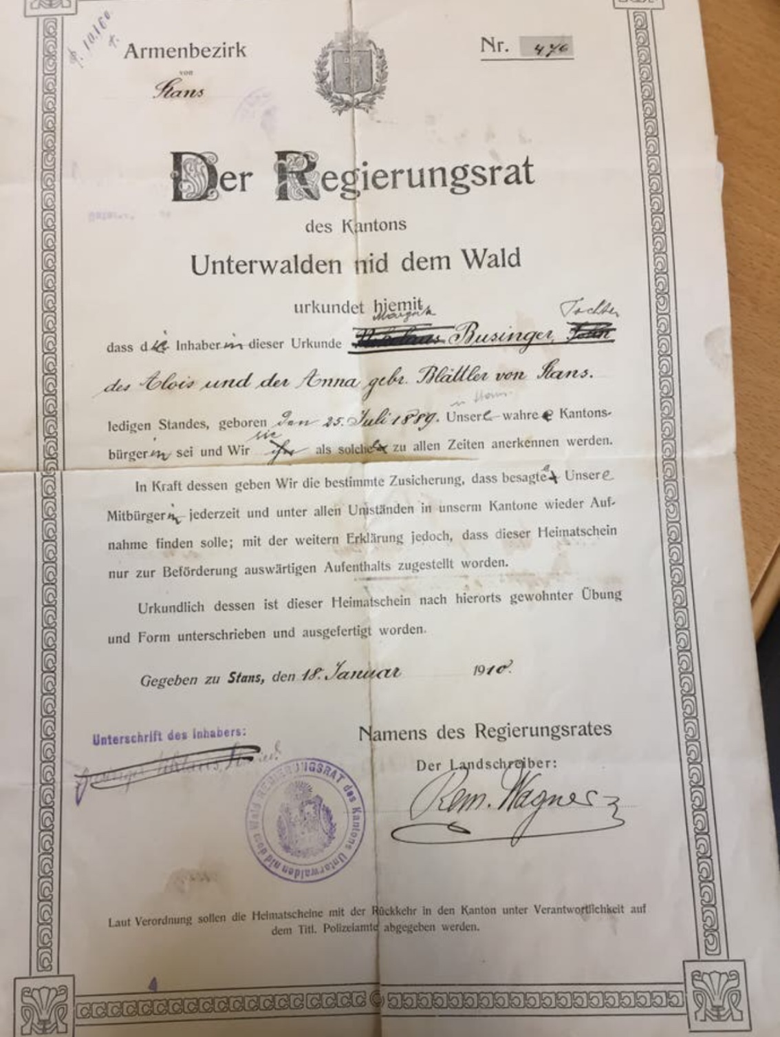
Soziogenese des Transsexualismus 4
„Der erste Transsexuelle war kein Transsexueller“. (Hirschauer, 1991)
oder:
Wie aus dem Schmied Niklaus Businger das Dienstmädchen Margrit Businger wurde. (Aschwanden, 2018)
Myshelle Baeriswyl, dr. phil., Glatttalstr. 104 o, 8052 Zürich, myshelle.baeriswyl@gmx.ch

Slide 14
Die historisch variable Ordnung von Krankheiten
ICD 6 (1948) & 7 (1955). Keine Terminologie
ICD-8 (1965). Transvestitism
ICD-9 (1978) Transsexualism Position 302 "Sexuelle Verhaltens-abweichungen und Störungen“,
ICD-10 (1991): Transsexualism F6: „Persönlichkeits- und Verhaltens-störungen; F 64.0:
ICD-11 (2022): Gender Incongruence gilt nicht mehr als psychische Störung, neu unter Sexual Health Related Contents
DSM I (1952). Keine Terminologie
DSM II (1968). Transvestitism
DSM III (1980): Transsexualism, Psychosexuelle Störung
DSM IV (1994): Gender Identity Disorder (GID)
DSM V (2013): Gender Dysphoria (Unbehagen im Geschlecht)
1973 Homosexualität wird aus DSM gestrichen. Im ICD erst 1992.
Myshelle Baeriswyl, dr. phil., Glatttalstr. 104 o, 8052 Zürich, myshelle.baeriswyl@gmx.ch

Slide 15
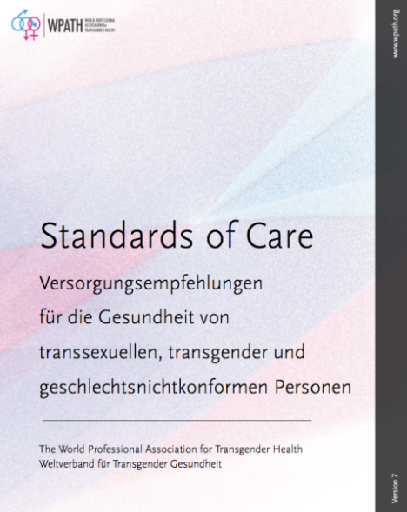
Behandlungsleitlinien 1: Standards of care
Zwei Ziele:
Rechtliche, ethische & medizinische Sicherheit für Behandler_innen;
„Echte“ von „unechten“ Transsexuellen unterscheiden
Lineare Behandlungsrichtlinien
Diagnostik - Psychotherapie - Alltagstest – Hormonbehand-lung – Vornamensänderung - chirurgische Eingriffe – genita-le Angleichung – Personenstandsänderung (Coleman, 2012)
Rolle der Behandler_innen
Gate-keeping; Betroffenenorganisationen in der Entwicklung lange nicht involviert
Myshelle Baeriswyl, dr. phil., Glatttalstr. 104 o, 8052 Zürich, myshelle.baeriswyl@gmx.ch

Slide 16
Behandlungsleitlinien 2
1979 1. Version der Standards of Care (SOC) for the Hormonal and Surgical Sex Reassignement of Gender Dysphoric Persons.
Zulassung zur Hormonbehandlung: mind. 3 Monate Alltagstest
Zulassung nicht genitale chirurgische Eingriffe: mind. 6 Monate Alltagstest
1-2 unabhängige Indikationen zwingend, nur von Psychiater_innen.
2012 aktuelle Version 7
Geschlechtsinkongruenz gilt als Normvariante im Spektrum geschlechtlicher Erlebens- und Verhaltensweisen;
Empfehlung, den linearen Behandlungsverlauf entsprechend der individuellen Geschlechtsdysphorie zu modifizieren;
Psychotherapie als Voraussetzung für somatische Behandlungen nicht mehr zwingend. (Richter-Appelt & Nieder, 2012)
Myshelle Baeriswyl, dr. phil., Glatttalstr. 104 o, 8052 Zürich, myshelle.baeriswyl@gmx.ch

Slide 17
Rechtliche Situation in der Schweiz
Kein Transsexuellengesetz. Es gelten Bestimmungen des öffentlichen und Rechts. Von Kanton zu Kanton und von Gericht zu Gericht grosse Unterschiede in Auslegung und Rechtsprechung.
Bis 2011 für Personenstandsänderung nachgewiesene operative Sterilität zwingend (analog D & A, vgl. Baumgartinger, 2019).
Präzedenzurteil Zürcher Obergericht 2011: „Der irreversible Ge-schlechtswechsel setzt nicht zwingend chirurgischen Eingriff voraus.“
Regionalgericht Bern-Mittelland 2012: „Weder ein operativer Eingriff noch die Fortpflanzungsunfähigkeit sind notwendige und zulässige Vor-aussetzungen für den registerrechtlichen Geschlechtswechsel.“
Bis vor wenigen Jahren in der gerichtlichen Praxis staatliche Zwangs-scheidung (Verhinderung gleichgeschlechtlicher Ehen?).
Aktuell psychiatrische Diagnose noch immer zwingend (KK).
(Ziegler et al, 2015)
Myshelle Baeriswyl, dr. phil., Glatttalstr. 104 o, 8052 Zürich, myshelle.baeriswyl@gmx.ch

Slide 18
Fazit: Trans & Biopolitik
Die Zwangssterilisierung von trans Menschen reiht sich ein in die Geschichte psychiatrischer, medizinischer & juristischer Massnahmen zur Verhinderung der Reproduktionsfähigkeit bestimmter Bevölke-rungsgruppen: Menschen mit körperlichen & psychischen Einschrän-kungen, psychiatrische Patient_innen, Verdingkinder, Jenische oder administrativ „Versorgte“. (Huonker, 2003)
Sie ist die Fortsetzung eugenischer Massnahmen mit den Mitteln der Biopolitik der Normalisierungsgesellschaft. In deren Zentrum steht das Sexualitätsdispositiv. (Foucault, 1977).
„Sexualität liegt an der Verbindungsstelle zwischen der individuellen Disziplinierung des Körpers und der Regulierung der Bevölkerung. Sexualität ist das Bindeglied zwischen anatomischer Politik und Biopolitik (...) und in dieser Funktion wird sie zu einem erstrangigen politischen Instrument.“ (Foucault, 1977)
Myshelle Baeriswyl, dr. phil., Glatttalstr. 104 o, 8052 Zürich, myshelle.baeriswyl@gmx.ch

Slide 19
Paradigmenwechsel: Geschlechtliche Selbstbestimmung 1
1. Das Recht auf geschlechtliche Selbstbestimmung meint das Recht, Geschlechtsidentität frei zu bestimmen und zu leben, sowie das Recht, Körper, Namen und Personen-stand daran anzupassen. (Katzer & Voss, 2016)
2. Die derzeitigen „Standards of Care“ verstossen gegen die „Europäische Konvention zum Schutze der Menschen-rechte und Grundfreiheiten“ (EMRK), welche auch das Recht auf geschlechtliche Selbstbestimmung garantiert.
3. Aktuelle Standards müssen abgeschafft und durch eine in Zusammenarbeit mit Trans-Organisationen geschaffene, sich am Recht auf geschlechtliche Selbstbestimmung und an individuellen Bedürfnissen orientierende Trans-Gesund-heitsversorgung ersetzt werden. (Hamm & Sauer, 2014)
Myshelle Baeriswyl, dr. phil., Glatttalstr. 104 o, 8052 Zürich, myshelle.baeriswyl@gmx.ch

Slide 20
Paradigmenwechsel: Geschlechtliche Selbstbestimmung 2
4. Statt stigmatisierender, abwehrender und abwertender Pathologisierung müssen die medizinischen, psychologi-schen und psychotherapeutischen Werthaltungen und Herangehensweisen inklusive Beratungs- und Therapie-konzepte überprüft werden.
5. Haltungen zu Heteronormativität und -sexismus, inter-nalisierter Trans- und Homophobie, cis-kultureller Zwei-geschlechtlichkeit, der Vielfalt an Geschlechtsidentitäten und individuellen Geschlechtsentwürfen müssen bewusst gemacht und kritisch reflektiert werden.
Myshelle Baeriswyl, dr. phil., Glatttalstr. 104 o, 8052 Zürich, myshelle.baeriswyl@gmx.ch

Slide 21
6. Die universitären Ausbildungen von Psycholog_innen und Mediziner_innen, die Curricula der psychotherapeuti-schen Schulen sowie alle in der Gesundheitsversorgung von trans Menschen involvierten Fachpersonen müssen um geschlechtliche Vielfalt erweitert werden. 7. Grundlagenwissen zu Varianten in der Geschlechts-entwicklung, zu Genderbinarität und -varianz, zur Vielfalt an sexuellen Orientierungen und Geschlechtsidentitäten, zu Klassifikationssystemen und der gesellschaftlichen Produktion von sexuellen Minderheiten müssen vermittelt werden. (Appenroth & Castro Varela, 2019)
Paradigmenwechsel:
Geschlechtliche Selbstbestimmung 3
Myshelle Baeriswyl, dr. phil., Glatttalstr. 104 o, 8052 Zürich, myshelle.baeriswyl@gmx.ch

Slide 22
Besten Dank für Ihre Aufmerksamkeit
Myshelle Baeriswyl, dr. phil., Glatttalstr. 104 o, 8052 Zürich, myshelle.baeriswyl@gmx.ch

